Slide 1
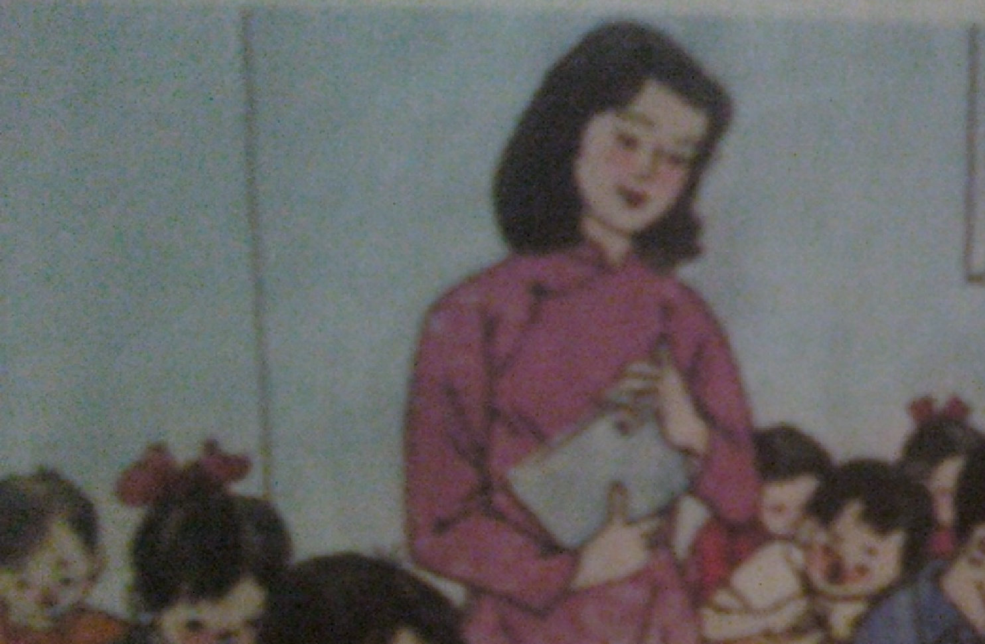
kể chuyện
Chiếc bút mực
1) Khám phá :

Slide 2
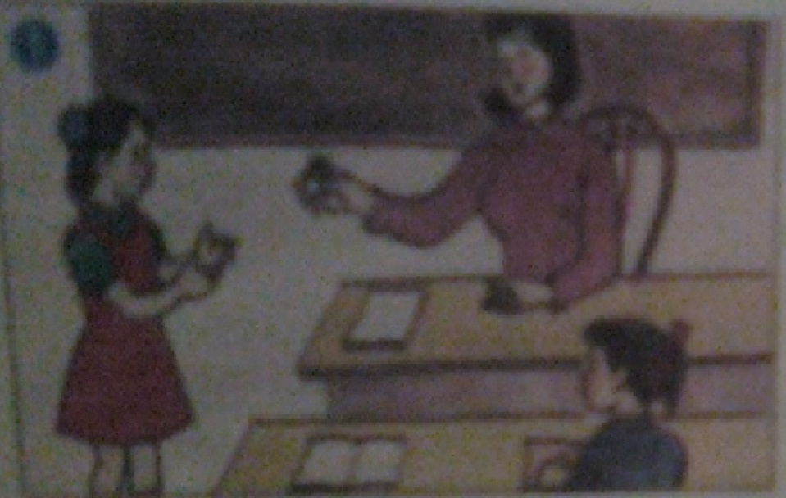
kể chuyện
Chiếc bút mực
1) Khám phá :
2) Kết nối , thực hành (kể từng đoạn câu chuyện , hiểu ý nghĩa câu chuyện )
a ) Kể từng đoạn câu chuyện theo tranh
Tranh 1 :Cô giáo , bạn Lan, bạn Mai. Cô giáo gọi Lan
lên nhận mực để viết bút mực

Slide 3
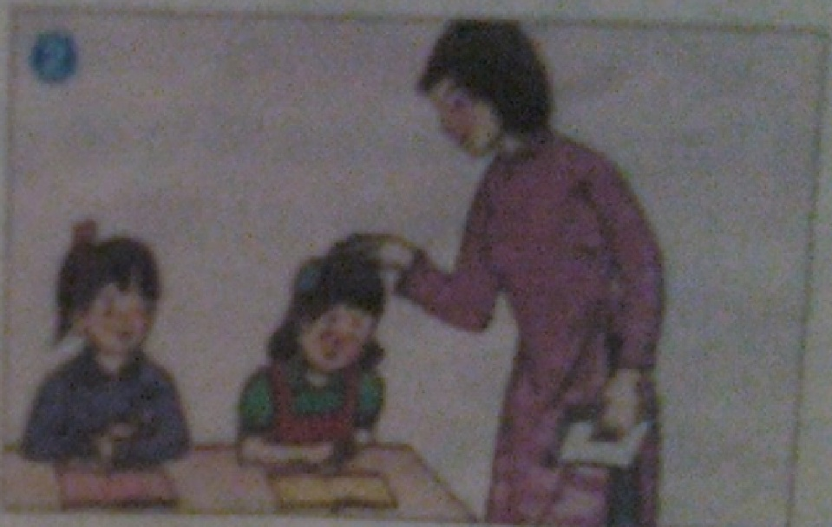
kể chuyện
Chiếc bút mực
1) Khám phá :
2) Kết nối , thực hành (kể từng đoạn câu chuyện , hiểu ý nghĩa câu chuyện )
a ) Kể từng đoạn câu chuyện theo tranh
Tranh 2: Cô giáo,bạn Lan, bạn Mai. Lan khóc vì
quên bút mực. Mai lấy chiếc bút ra khỏi hộp bút.

Slide 4
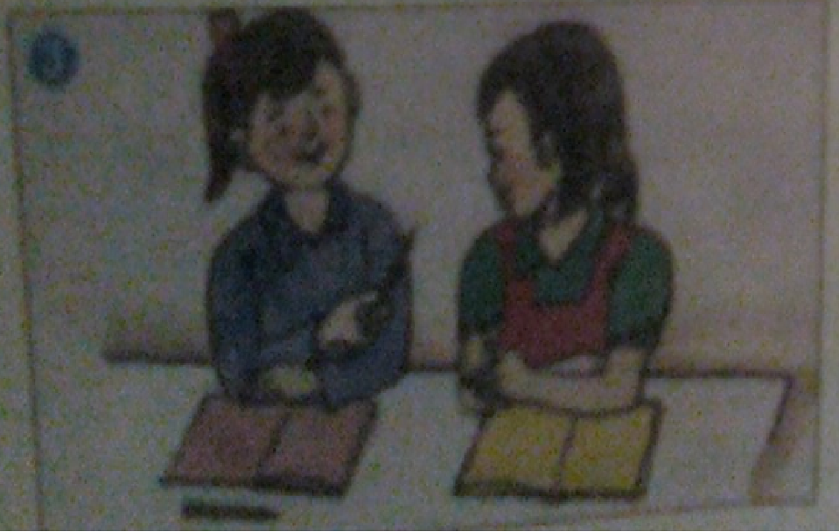
kể chuyện
Chiếc bút mực
1) Khám phá :
2) Kết nối , thực hành (kể từng đoạn câu chuyện , hiểu ý nghĩa câu chuyện )
a ) Kể từng đoạn câu chuyện theo tranh
Tranh 3: Bạn Lan, bạn Mai. Mai đưa bút mực của
mình cho bạn viết.

Slide 5
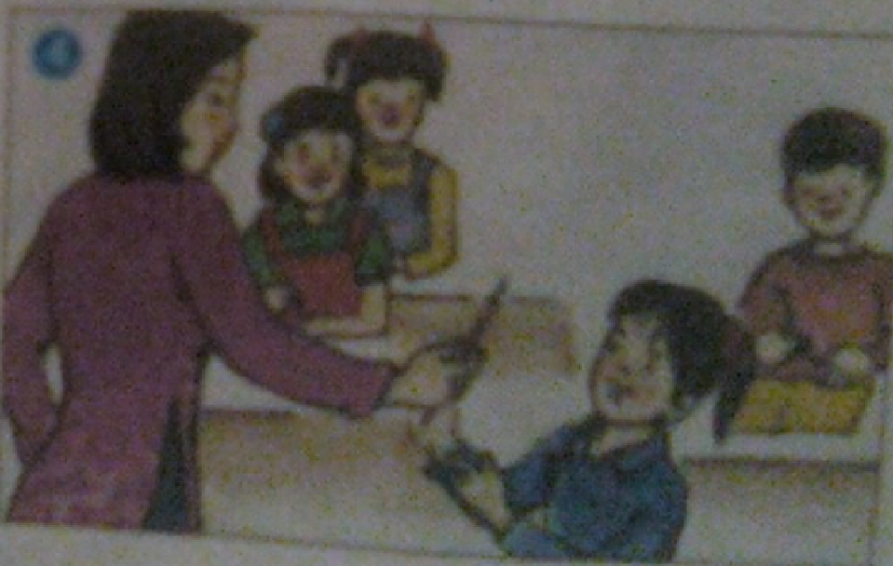
kể chuyện
Chiếc bút mực
1) Khám phá :
2) Kết nối , thực hành (kể từng đoạn câu chuyện , hiểu ý nghĩa câu chuyện )
a ) Kể từng đoạn câu chuyện theo tranh
Tranh 4: Cô giáo , bạn Lan, bạn Mai,các bạn học
sinh trong lớp.Cô giáo đưa bút cho Mai mượn để
Mai viết bằng bút mực.

Slide 7
kể chuyện
Chiếc bút mực
1) Khám phá :
2) Kết nối , thực hành (kể từng đoạn câu chuyện , hiểu ý nghĩa câu chuyện )
a ) Kể từng đoạn câu chuyện theo tranh
* Hoạt động nhóm 4:(Thời gian 5 phút)
* Thi kể chuyện theo tranh giữa các nhóm
Tiêu chuẩn đánh giá bài kể chuyện:
+Lời kể to rõ
+ Kể đủ các chi tiết

Slide 8
kể chuyện
Chiếc bút mực
1) Khám phá :
2) Kết nối , thực hành (kể từng đoạn câu chuyện , hiểu ý nghĩa câu chuyện )
a ) Kể từng đoạn câu chuyện theo tranh
b) Kể chuyện bằng dựng hoạt cảnh
* Kể trong nhóm: (thời gian 5 phút)
* Thi biểu diễn hoạt cảnh

Slide 9
kể chuyện
Chiếc bút mực
1) Khám phá :
2) Kết nối , thực hành (kể từng đoạn câu chuyện , hiểu ý nghĩa câu chuyện )
a ) Kể từng đoạn câu chuyện theo tranh
b) Kể chuyện bằng dựng hoạt cảnh
c) Hiểu ý nghĩa câu chuyện
*Thảo luận cặp đôi:
+ Vì sao khi được cô giáo cho viết bút mực,
Mai vẫn cho Lan mượn bút?
+ Mai có tính gì tốt?

Slide 10
kể chuyện
Chiếc bút mực
1) Khám phá :
2) Kết nối , thực hành (kể từng đoạn câu chuyện , hiểu ý nghĩa câu chuyện )
a ) Kể từng đoạn câu chuyện theo tranh
b) Kể chuyện bằng dựng hoạt cảnh
c) Hiểu ý nghĩa câu chuyện
* Ý nghĩa câu chuyện: Mai là bạn tốt vì Mai biết
thông cảm và giúp đỡ bạn khi bạn gặp khó khăn

Slide 11
kể chuyện
Chiếc bút mực
1) Khám phá :
2) Kết nối , thực hành (kể từng đoạn câu chuyện , hiểu ý nghĩa câu chuyện )
3) Áp dụng (củng cố hoạt động tiếp nối)
+ Qua câu chuyện em học tập được gì của bạn Mai?
+ Kể lại một việc em đã giúp đỡ bạn?

